Slide 1
Öğrenciler Yarışıyor
AÇIKLAMA
4 adet konu belirlenir.
Her konu için artan zorluk derecesinde 5 soru ve cevabı belirlenir.
Maksimum 3 takım oluşturulur ve isimlendirilir.
Seçilen puanlara tıklanarak sorular sorulur, doğru yanıt verenlere puanlaması yapılır ve panele işlenir.
Başla

Slide 2
Birey ve Toplum
5
10
15
20
25
Takım Skorları
1.takım
Kültür ve Miras
5
10
15
20
25
2.takım
İnsanlar ve Çevreler
5
10
15
20
25
3.takım
Bilim ve Teknoloji
5
10
15
20
25
Çıkış
Notes:
www.HangiSoru.com

Slide 3
Atatürk’ün alfabeyi geliştirmesi Atatürk’ün hangi özelliğini gösterir ?
Eğitime
Çıkış
Cevabı Göster
Panele Dön

Slide 4
Ahmet Bey maç izleyecektir. Sema Hanım ise dizi izleyecektir. Buna göre hangisi çıkarılır ?
Olaylar kişileri farklı etkiler.
Çıkış
Cevabı Göster
Panele Dön

Slide 5
Ahmet Bey, bir turizm şirketinde çalışmaktadır. Sizce Ahmet Bey ‘in görev ve sorumlulukları nelerdir ?
Ahmet Bey bir rehber olabilir ve turistlere doğal veya tarihi güzellikleri anlatıyordur.
Çıkış
Cevabı Göster
Panele Dön

Slide 6
Okul ve pazarda dolaşan insanların özelliği nedir ?
Okul bir kurumdur ama pazarda dolaşan insanlar kalabalıktır.
Çıkış
Cevabı Göster
Panele Dön

Slide 7
Dünya çocuklarını korumak tanımlı olan kurum hangisidir ?
Unıcef
Çıkış
Cevabı Göster
Panele Dön

Slide 8
Uzungöl nerededir ? Tarihi nesne mi, tarihi mekan mı, doğal güzellik midir ?
Trabzondadır ve doğal güzelliktir.
Çıkış
Cevabı Göster
Panele Dön

Slide 9
Kültürümüzü etkileyen en büyük unsur veya unsurlar nedir ?
Savaş ve tekmoloji
Çıkış
Cevabı Göster
Panele Dön

Slide 10
Farklı bir ticaret yolu bulan anadolu medeniyeti nedir ?
İyonlar
Çıkış
Cevabı Göster
Panele Dön

Slide 11
Sümerlerin 3 katlı yaptıkları binanın ismi nedir ?
Zigurat
Çıkış
Cevabı Göster
Panele Dön

Slide 12
Kadeş antlaşmasının özelliği nedir ?
Tarihte ilk yazılı antlaşma olmasıdır.
Çıkış
Cevabı Göster
Panele Dön

Slide 13
Ülkemizde kaç iklim türü vardır. İsimleri nelerdir ?
3 tane. Akdeniz iklimi, Karasal iklim, Karadeniz iklimidir
Çıkış
Cevabı Göster
Panele Dön

Slide 14
Yeryüzü ve Çevresine göre yüksekte kalan doğal unsur nedir ? Bu unsur fiziki haritada hangi renk ile gösterilir.
Dağdır. Beyaz veya kahverengi ile gösterilir.
Çıkış
Cevabı Göster
Panele Dön

Slide 15
Haritanın dili olarak kabul edilen parça nedir ?
Lejant
Çıkış
Cevabı Göster
Panele Dön

Slide 16
İklim biliminin ismi nedir ?
Klimatoloji
Çıkış
Cevabı Göster
Panele Dön

Slide 17
Fiziki haritalarda 0 ila 500 metre arasısında tanımına uyan hangi renktir ?
Yeşil
Çıkış
Cevabı Göster
Panele Dön

Slide 18
Uçak , tren , araba gibi teknolojik araçlar ne ile ilgilidir ?
Ulaşım
Çıkış
Cevabı Göster
Panele Dön

Slide 19
Bir bilim adamının hangi özelliği buluşların ortaya çıkmasında etkili olmuştur ?
Sorun çözme çabası
Çıkış
Cevabı Göster
Panele Dön

Slide 20
Alman mucit Gudenberg, hangi alanda işimizi kolaylaştırdı ?
Matba
Çıkış
Cevabı Göster
Panele Dön

Slide 21
Benim manevi mirasım bilim ve akıldır, diyen Atatürk burada ne demek istemiştir ?
Bilim ve teknolojiye vermiş olduğu önem
Çıkış
Cevabı Göster
Panele Dön

Slide 22
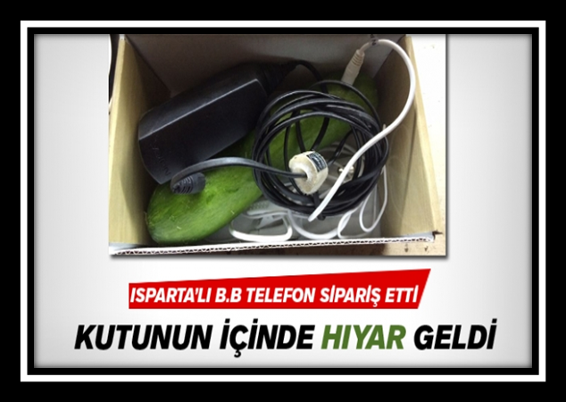
Yandak Haberle karşılaşmamak için neler yapmalıyız?
Ortak internet kullanılan alanlar tercih etmeliyiz
Çıkış
Cevabı Göster
Panele Dön

Slide 23
HAZIRLAYAN
Anıl EFE GÜRBÜZ
Çıkış
www.HangiSoru.com

